Slide 1
TÜRKÇE
Söz Sanatları

Slide 2

Söz Sanatları (Edebi Sanatlar)
Söz sanatları; ifade edilmek istenenleri kelimelerin düz anlamlarının dışına çıkarak ifade etmek, anlatıma zenginlik katmak, monotonluğu kırmak ya da az sözle çok şey ifade etmek için kullanılır.

Slide 3
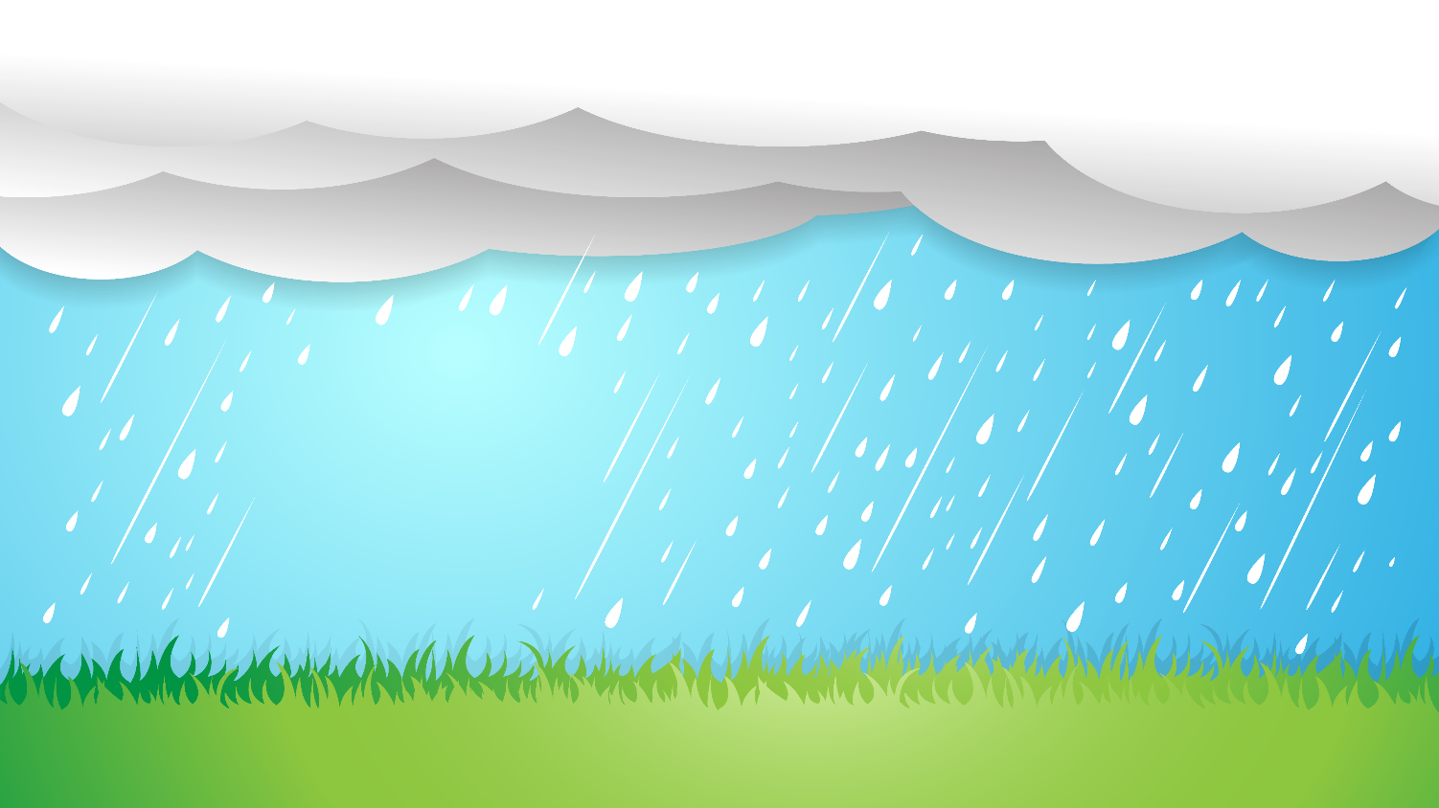
1. Abartma (Mübalağa)
Bir durumu veya olayı olduğundan çok daha büyük, küçük ya da olmayacak biçimde anlatma sanatıdır.
Yağmur yağmıyor adeta bardaktan boşalıyordu.

Slide 4

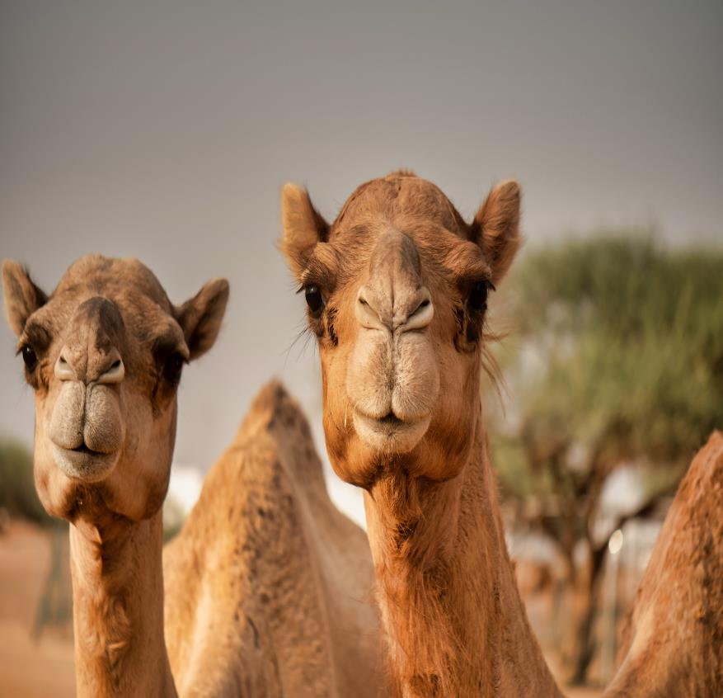
2. Kişileştirme (Teşhis)
Gitti Gitti…
Valla Gitti.
İnsan dışındaki varlıklara, insana özgü niteliklerin verilmesidir.
Develer, senin buraları sessiz bir şekilde terk ettiğini söylediler.

Slide 5
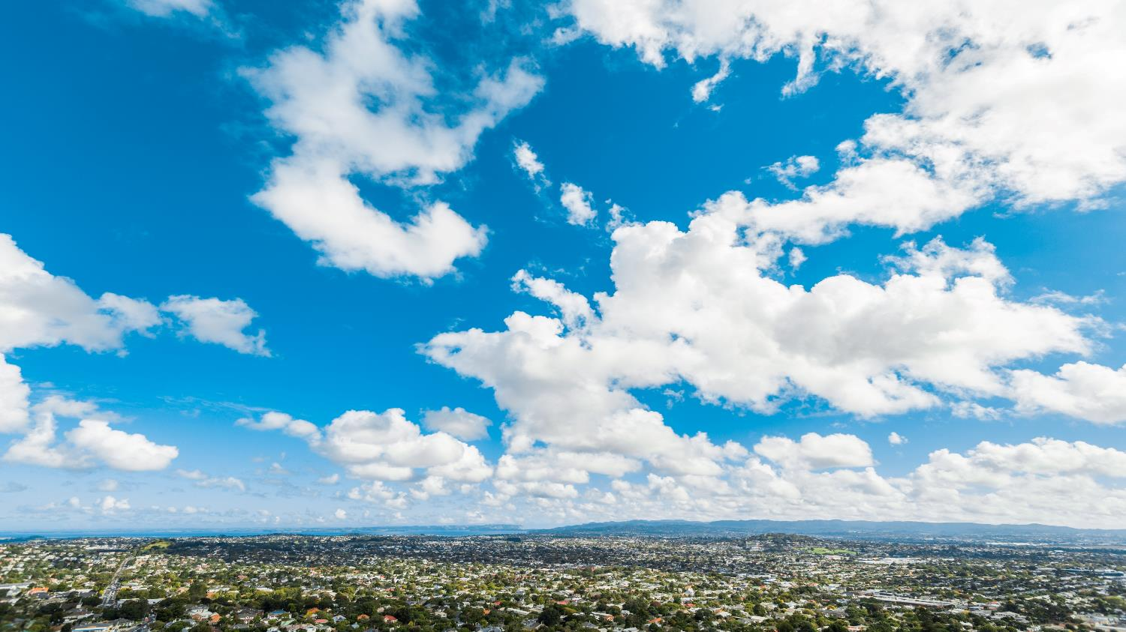
3. Konuşturma (İntak)
İnsan dışındaki varlıkların konuşturulmasıdır.
Bulut: “Yağmur olup yağacağım, neşe vereceğim sizlere.” dedi ormandaki ağaçlara.

Slide 6
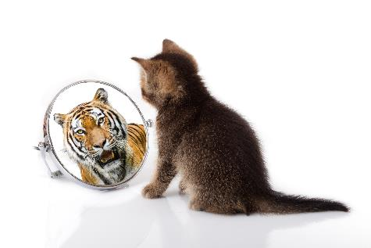
4. Benzetme (Teşbih)
Aralarında ilgi bulunan kavram, durum ya da varlıktan zayıf olanın güçlü olana benzetilmesi sanatıdır.
Kedi kaplan gibi yoldan geçenlerin üzerine atıldı.

Slide 7
Tam bir benzetmede benzeyen, benzetilen, benzetme yönü, benzetme edatı olmak üzere dört unsur vardır.
Çeşmenin buz gibi soğuk suyundan içtik.
Kendisine Benzetilen
Benzeyen
Benzetme Edatı
Benzetme Yönü

Slide 8

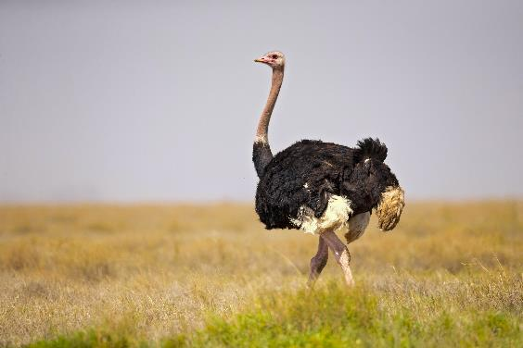
5. Ad Aktarması (Mecaz-ı Mürsel)
Bir sözcüğün, benzetme amacı taşımadan başka bir sözcüğün yerine kullanılmasıdır.

Slide 9
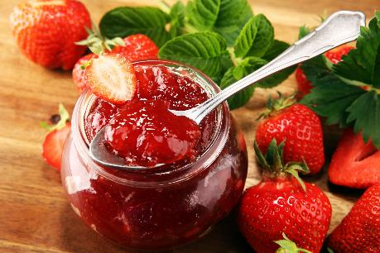
İç - Dış İlişkisi: Bir varlığın içi söylenerek dışı, ya da dışı söylenerek içi kastedilir.
Dünden beri masada duran reçeli dolaba koydu.

Slide 10
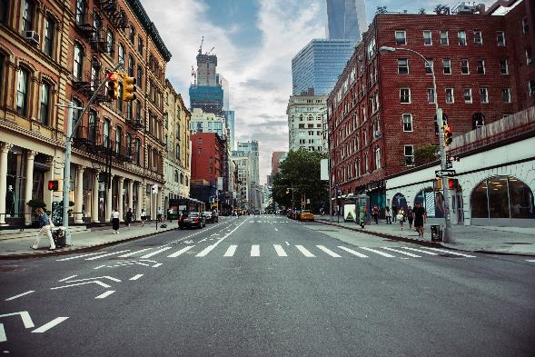
Parça - Bütün İlişkisi: Bir varlığın bütünü söylenerek parçası, parçası söylenerek bütünü kastedilir.
Arkadaşım sokağın sonundaki apartmanda oturuyor.

Slide 11
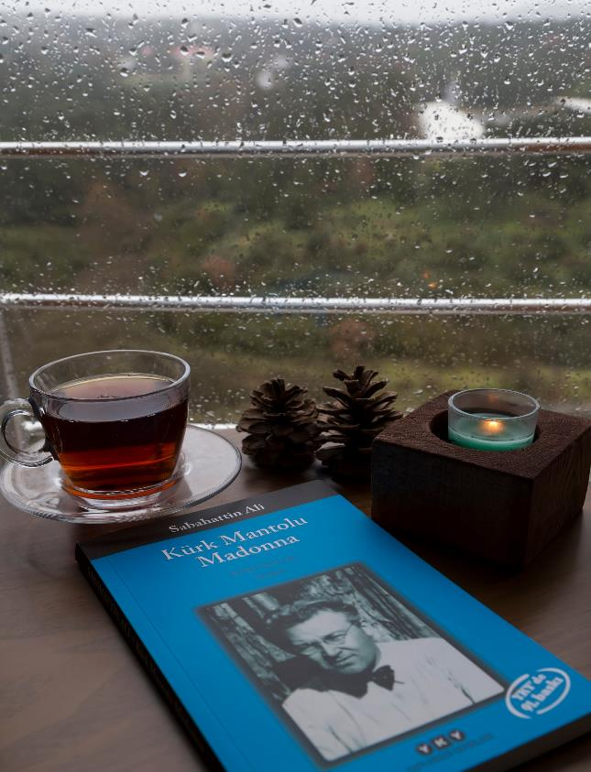
Sanatçı - Eser İlişkisi: Sanatçının adı söylenerek eserleri kastedilir.
Büyük bir heyecan ve merakla Sabahattin Ali’yi okudum.

Slide 12
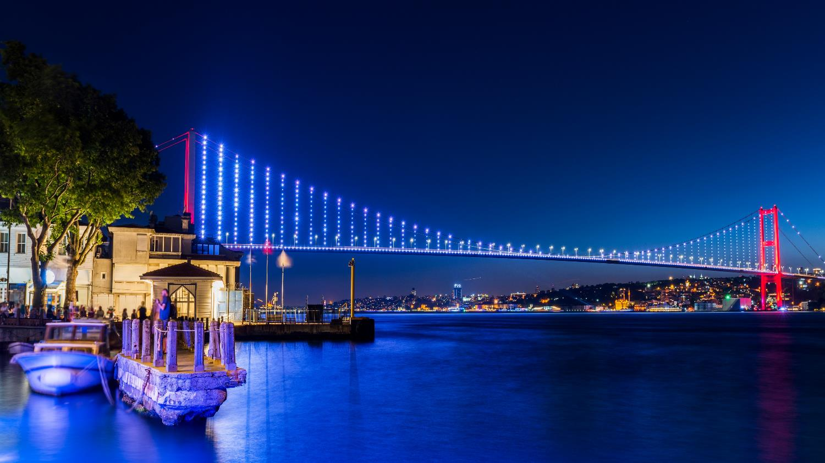
Yer - İnsan İlişkisi: Yer adı söylenerek insanlar kastedilir.
İstanbul geceyi sokakta geçirdi.

Slide 13
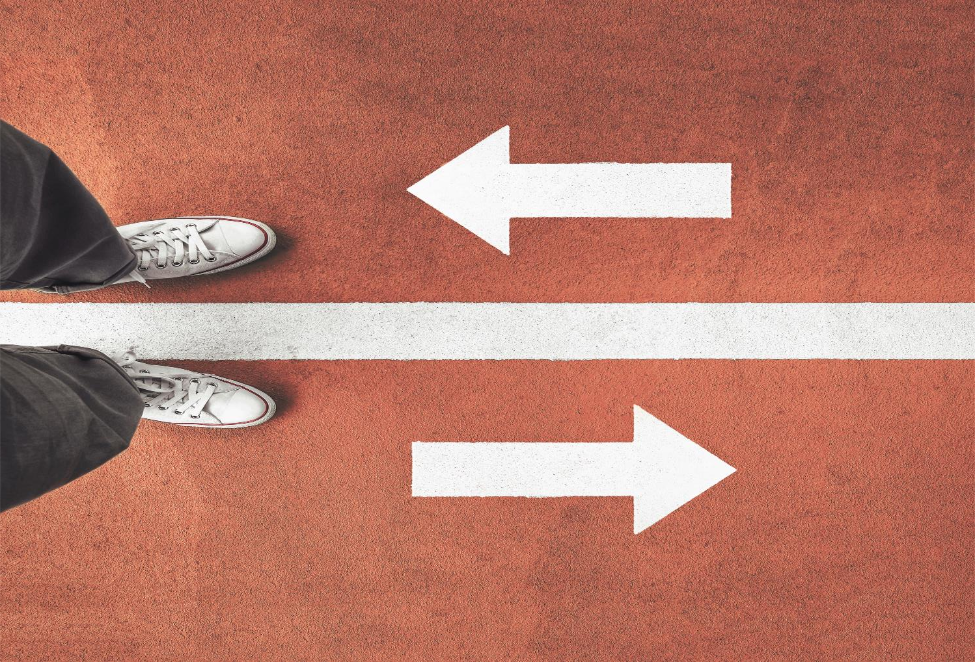
6. Tezat (Karşıtlık)
Birbirine karşıt olan düşüncelerin, duyguların, kavramların bir arada kullanılması sanatıdır.
Ne siyah eylemiş bu nasiyeyi (alın)
Saçımı bembeyaz eden bahtım.

Slide 14
Gözleri yaş dolu yorgun bulutlar,
Gökte gezip gezip iner dağlara.
Bazı birbiriyle sarmaşıp ağlar,
Bir gariplik tavrı siner dağlara.
Bu dörtlükte hangi söz sanatı vardır?
A) Kişileştirme B) Benzetme
C) Abartma D) Karşılaştırma

Slide 15
TÜRKÇE
Söz Sanatları

